Slide 1
Технологические решения для обеспечения высокой продуктивности в новотельный период
Алявдина Мария Виссарионовна
Ветеринарный врач-консультант
ООО «Торговый дом-ВИК»

Slide 2
СРЕДНЕСТАТИСТИЧЕСКИЕ
ДАННЫЕ ВЫБРАКОВКИ КОРОВ НА ПРЕДПРИЯТИИ
42%
♀
ГИНЕКОЛОГИЯ
33%
БОЛЕЗНИ ВЫМЕНИ
20%
ЗАБОЛЕВАНИЯ КОНЕЧНОСТЕЙ
5%
ОБМЕН ВЕЩЕСТВ
Исследование: Dienst Landbouwkundig Onderzoek Instituut voor Milieu – en Agritechniek J. Stefanowska M.C.J. Smits C.R. Bramm 2018-2020 The Veterinary Record (Papers and Articles) Faull, Hughes, Clarkson, Downham, Manson, Merritt, Murray, Russell, Sutherest Ward.

Slide 3
СРЕДНЕСТАТИСТИЧЕСКИЕ
ДАННЫЕ ВЫБРАКОВКИ В НОВОТЕЛЬНЫЙ ПЕРИОД
90%
♀
ГИНЕКОЛОГИЯ
60%
ОБМЕН ВЕЩЕСТВ
27%
МАСТИТ
10%
ЗАБОЛЕВАНИЯ КОНЕЧНОСТЕЙ

Slide 4
ПОСЛЕДСТВИЯ ВЫБЫТИЯ 1 ГОЛОВЫ В НАЧАЛЕ ЛАКТАЦИИ
от 392 000 рублей
потери от 1-го случая

Slide 5
30
25
20
15
Месяцы
0
1
2
3
4
5
6
7
8
9
10
Литры
Типичная лактационная кривая по А.С. Емельянову

Slide 6
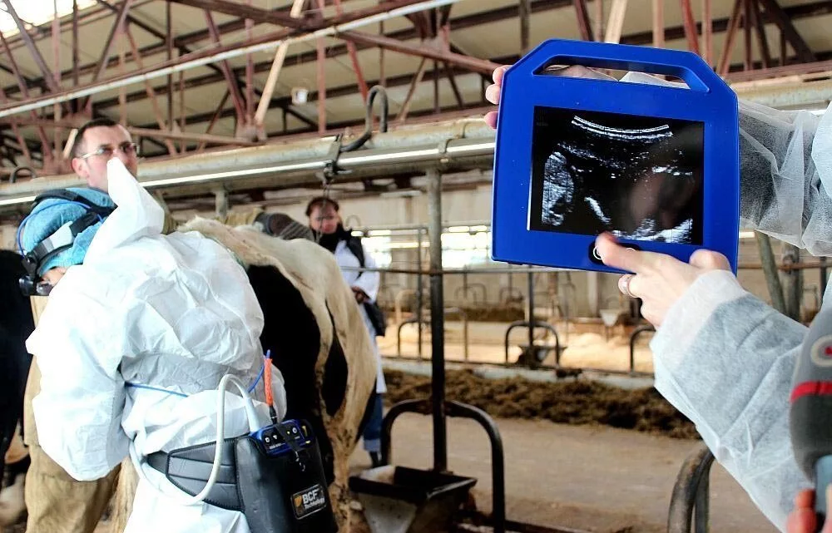
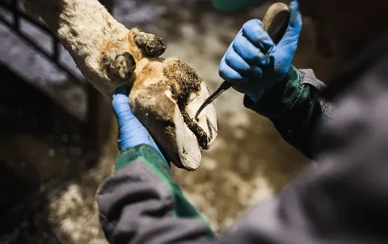
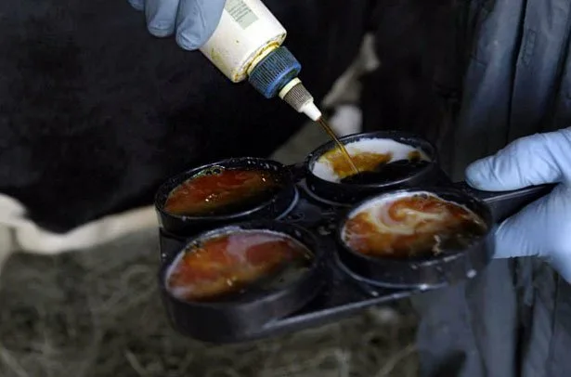
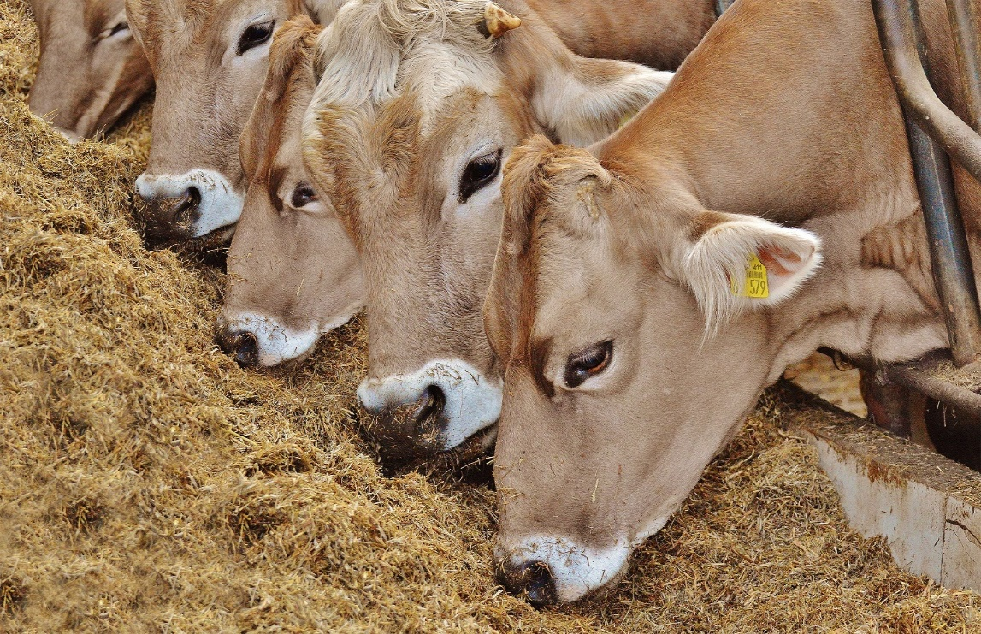
ПРЕДЗАПУСК
Формирование группы предзапуск
Ректальное исследование
Ультразвуковое исследование
Иммуноферментный анализ
Экспресс-тестирование
ФОК
Перед запуском
На 60 день после отела
На 180 день после отела
Подготовка животных к запуску
Проверка на мастит
Анализ условий содержания
Кормление
Введение витаминизированных комплексов
Гигиена животноводческих помещений
Профилактика от эктопаразитов

Slide 7
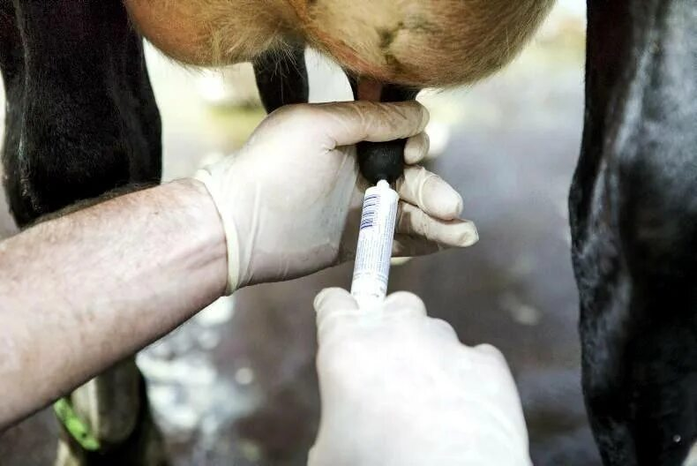
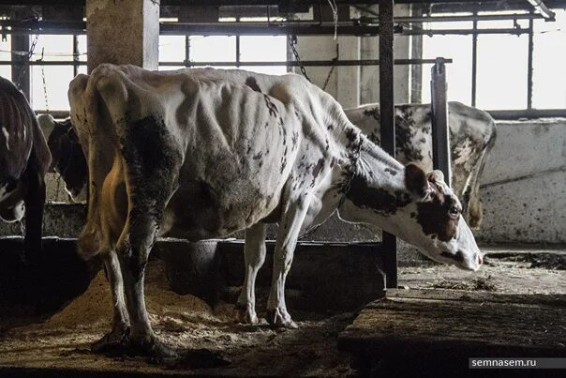
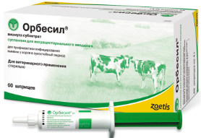
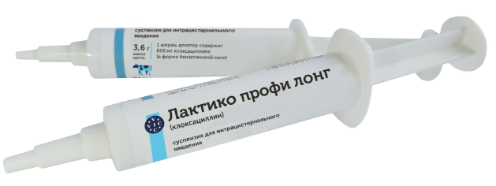
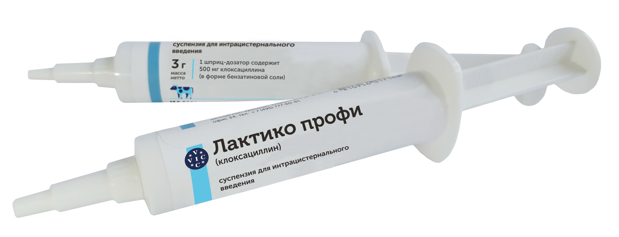
ЗАПУСК
1
Сроки запуска
2
Оценка хромоты
3
Оценка упитанности
Норма 3,25-3,75 балла
4
Проведение одномоментного запуска

Slide 8
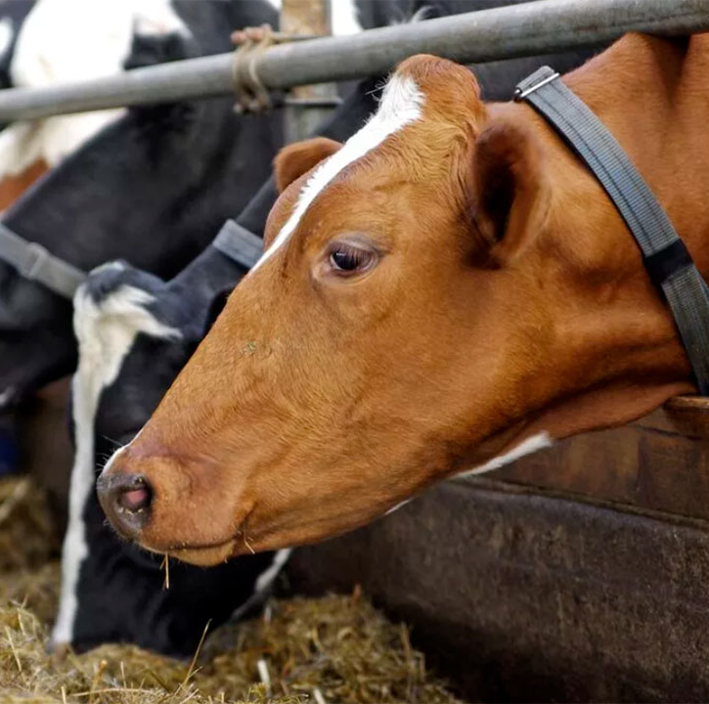
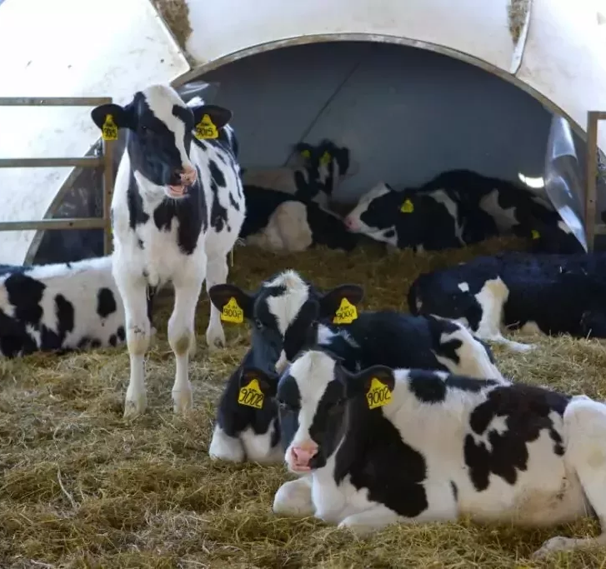
СУХОСТОЙ 1 и СУХОСТОЙ 2
1
Корректировка протоколов вакцинации
2
Составление/корректировка рационов
3
Анализ условий содержания
4
Формирование группы
5
Составление/корректировка рационов
6
Введение кормовых добавок

Slide 9
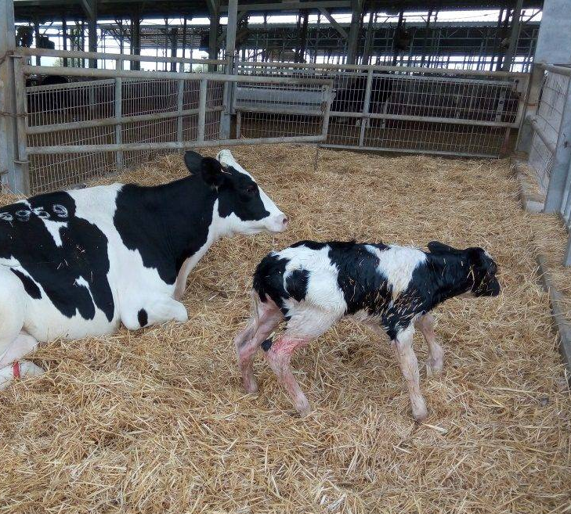
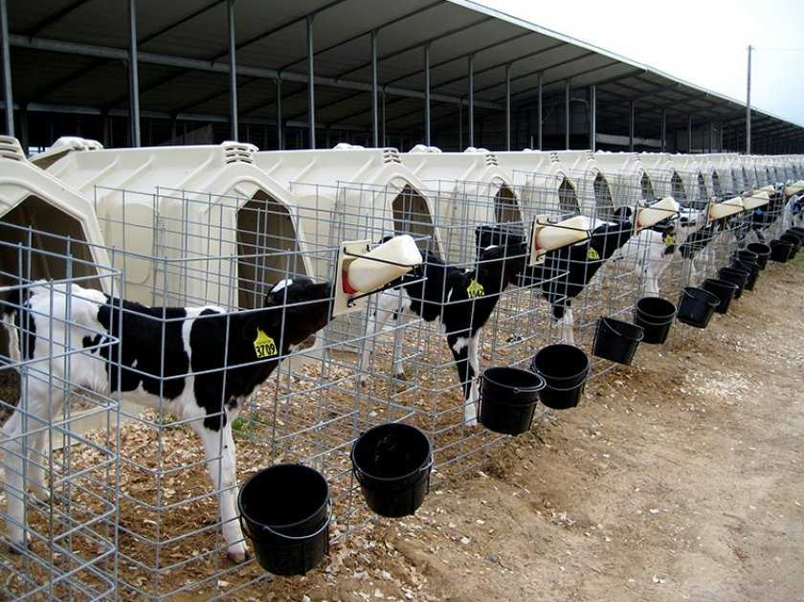
РОДИЛЬНОЕ ОТДЕЛЕНИЕ
1
Соблюдение ветеринарно-гигиенических правил
2
Технология принятия отела
3
Профилактика и уход за телёнком
4
Технология выпойки и заготовки молозива
5
Профилактика новотельной коровы

Slide 10
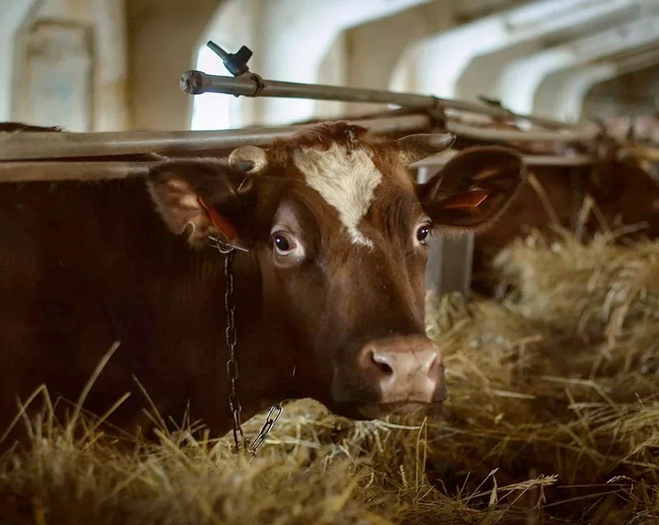
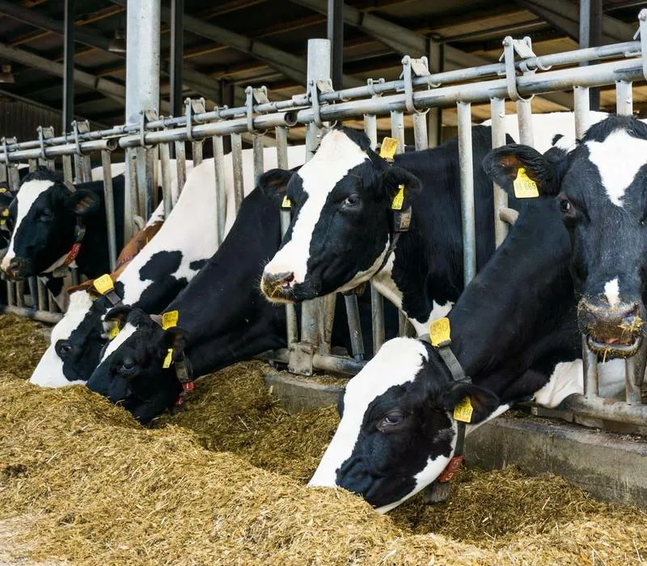
НОВОТЕЛЬНАЯ ГРУППА
1
Мониторинг показателей состояния новотельной коровы
2
Диагностика заболеваний
3
Составление схем профилактики
4
Составление/корректировка рационов
5
Составление схем лечения

Slide 11
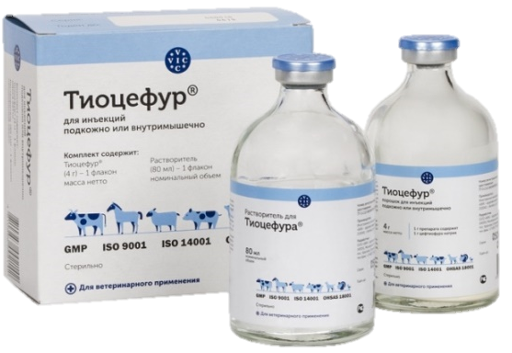
ЛЕЧЕНИЕ ПОСЛЕРОДОВЫХ ОСЛОЖНЕНИЙ
ТИОЦЕФУР®
Зарегистрирован в ЕС
Возможность использования в качестве растворителя Флексопрофен®
Высокая стабильность рабочего раствора
Высокий уровень безопасности
ЦЕФТИОФУР НАТРИЯ
Нет ограничения по молоку
Антибактериальный инъекционный препарат
Короткий срок ограничения по мясу – 2 дня

Slide 12
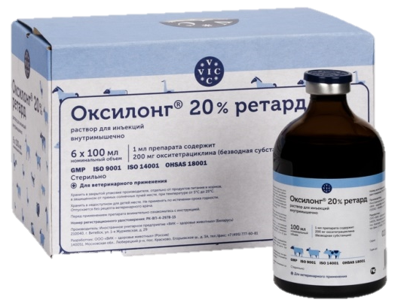
ОКСИЛОНГ® РЕТАРД
Широкий спектр бактериостатического действия –
ГР +, ГР – микроорганизмов
Длительная пролонгация - в органах и тканях до 96 часов
Подтвержденная на предприятиях эффективность
Не вызывает привыкания микрофлоры
ОКСИТЕТРАЦИКЛИНА ДИГИДРАТ 200 МГ
Отсутствие патоморфологических изменений в месте инъекции
Антибактериальный инъекционный препарат
Приемлемые сроки ограничений по использованию животноводческой продукции
Вспомогательные компоненты: ронгалит (отсутствует в составе аналогов)
Гарантия качества

Slide 13
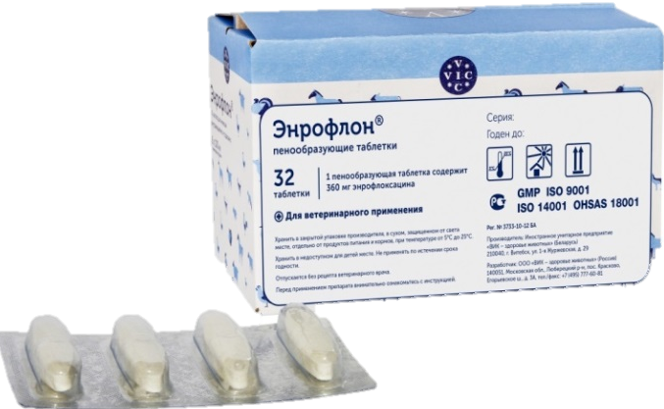
ЭНРОФЛОН®
Растворимость в два раза выше конкурентов
Длительная стабильность в маточном растворе
Отсутствие резистентности при длительном применении
Уникальная форма препарата для внутриматочного введения
0,36 г. - ЭНРОФЛОКСАЦИНА
Период выведения – 3 дня
Биодоступность ДВ в полости матки 95 %
Антибактериальный препарат
Не вызывают привыкания микрофлоры
Гарантия качества от крупнейшего производителя хинолонов в Европе

Slide 14
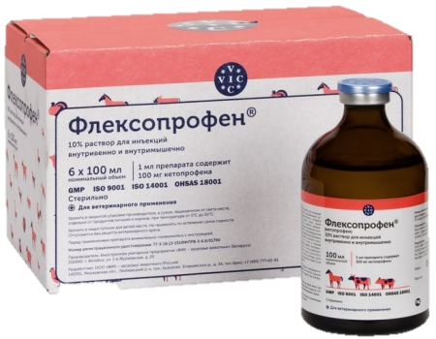
ФЛЕКСОПРОФЕН®
Высокая стабильность и безопасность
Срок годности выше аналогов в 1,5 раза
КЕТОПРОФЕН 100МГ
Максимальная концентрация в плазме крови достигается уже через 30 минут
Нестероидное противовоспалительное средство
Возможность использования в качестве растворителя антибактериального препарата Тиоцефур

Slide 15
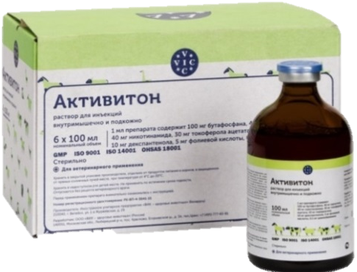
АКТИВИТОН®
Уникальное сочетание витаминов и органического производного фосфора
Активная стимуляция эритропоэза за счет высокой концентрации фолиевой кислоты
Иммунотропное действие: стимулирует
неспецифическую резистентность организма
БУТОФОСФАН 10%
ЦИАНКОБАЛАМИН 0.01%
НИКОТИНАМИД 4%
ТОКОФЕРОЛА АЦЕТАТ 3%
ФОЛИЕВАЯ КИСЛОТА 0,5%
КАРНИТИН 4%
ПИРИДОКСИН 1%
ДЕКСПАНТЕНОЛ 1%
Антистрессовый эффект
Активизатор обмена веществ
Антиоксидантная защита организма
Витаминно-минеральный комплекс
Лидер по содержанию фолиевой кислоты

Slide 16
ПРЕИМУЩЕСТВА АКТИВИТОН®

Slide 17
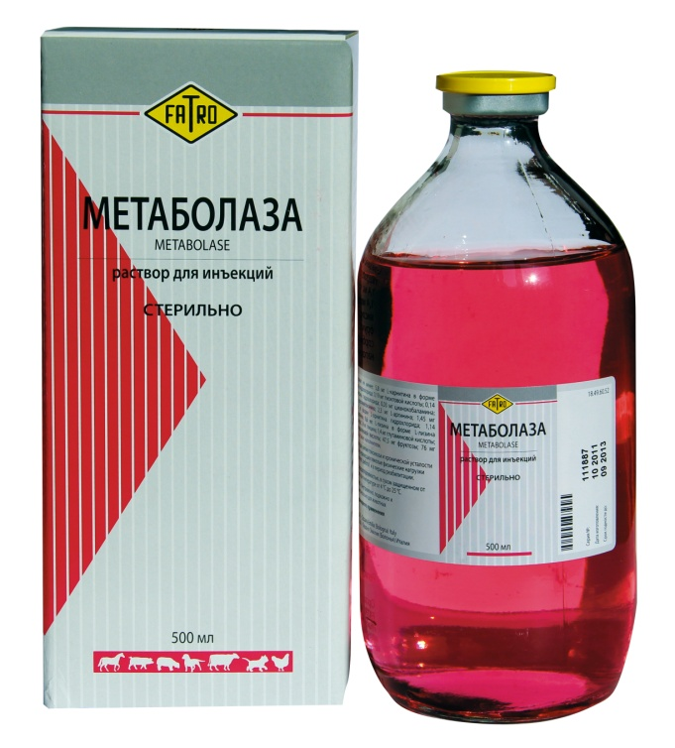
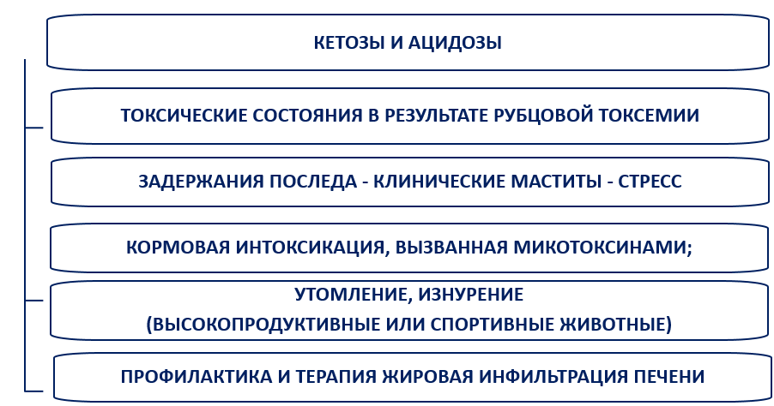
МЕТАБОЛАЗА
АМИНОКИСЛОТЫ
Ацетилметионин
L-орнитин
L-аргинин
L-цитруллин
ВИТАМИНЫ
L-карнитин
Тиоктовая кислота
Витамин B6
Витамин B12
САХАРА
Фруктоза
Сорбитол
L-лизин
Глицин
Аспарагиновая кислота
Глутаминовая кислота
Таурин
Витаминно- аминокислотно-минеральный комплекс

Slide 18
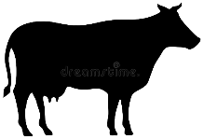
СЕРВИС ПЕРИОД
НЕДОПОЛУЧЕНИЕ МОЛОКА
Отел
Отел
Прибавка молока за счет уменьшения сервис периода
УДОЙ КГ, МЕСЯЦ
Зона безубыточности
Прибавка молока за счет увеличения сервис периода
ПОТЕРИ
Сервис период
90 дней
Сервис период 110 дней
370
390
ДНИ
СЕРВИС ПЕРИОД
СТЕЛЬНОСТЬ
СЕРВИС ПЕРИОД
СТЕЛЬНОСТЬ

Slide 20
УВЕЛИЧЕНИЕ ВАЛОВОГО НАДОЯ ДО 10%
СОКРАЩЕНИЕ ВЫБЫТИЯ В НАЧАЛЕ ЛАКТАЦИИ НА 50%
УВЕЛИЧЕНИЕ КОЛИЧЕСТВА ЛАКТАЦИЙ
УВЕЛИЧЕНИЕ ПИКОВ ЛАКТАЦИЙ
ЗДОРОВОЕ ВЫСОКОПРОДУКТИВНОЕ СТАДО

